Slide 1

Pulsar在滴滴的实践与探索
黄强&丛搏 2023-10

Slide 2


INTERNAL USE ONLY
CONTENTSINTERNAL USE ONLY
01INTERNAL USE ONLY
引入Pulsar的背景和初衷
DDMQ 简介
整体架构
引入Pulsar的初衷
02INTERNAL USE ONLY
DDMQ如何融合Pulsar
DDMQ vs Pulsar
DDMQ on Pulsar
如何升级线上服务
DDMQ with Pulsar
03INTERNAL USE ONLY
DDMQ应用Pulsar: 痛点和未来规划
解决的痛点和社区贡献
DDMQ应用Pulsar现存痛点
DDMQ应用Pulsar未来规划
Notes:
主要分3个方面来分享
1、引入pulsar的背景和初衷
2、DDMQ如何融合Pulsar
3、DDMQ应用Pulsar遇到的痛点和未来的规划

Slide 3
关于我
黄强
长期从事消息中间件研发，熟悉主流消息队列，负责DDMQ的开发与系统稳定性体系建设。
Apache Pulsar Committer
Github: @HQebupt
Email: huangqiang@apache.org
WeChat: HuangQiangBupt

Slide 4
简介
万级
Topic/Sub数量
千级
机器数量
消息队列系统
Kafka-> RocketMQ-> Pulsar
特点
功能：毫秒级实时、秒级延迟消息等
稳定性：可用性 99.996%+
业务场景：网约车、顺风车、两轮车、能源、金融等业务
集群规模：
万级别的Topic/Sub数量
千万级QPS峰值
万亿级别的消息流转量/天
千级机器数量
千万/s
消息生产消费量峰值
万亿级
消息流转量
Notes:
DDMQ是滴滴基础平台部在2016年启动研发的消息队列系统，2017年从Kafka演进到RocketMQ，2021年从RocketMQ开始演进到Pulsar。主要提供ms级实时消息、任意秒级精度延迟消息，服务可用性SLA达到了4个9，几乎覆盖滴滴全部的事业部和业务线，包括网约车、顺风车、两轮车、能源金融。
当前线上拥有万级别的主题/订阅数量，峰值QPS超过千万，每天有万亿级别的消息流转量，集群机器超过一千台，共计几十个集群。总的来说，滴滴消息队列系统挑战大，服务的业务场景多，是保障滴滴业务最重要的基础设施之一。

Slide 5
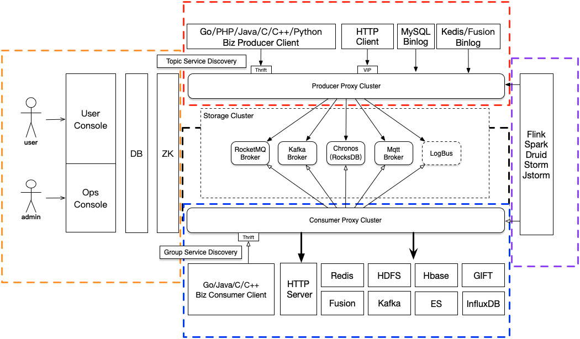
整体架构
五大模块
用户运维控制台
PProxy+生产Client
存储引擎
CProxy +消费Client
大数据流式 Connector
Notes:
DDMQ共有五大模块，包括
1最左边：用户运维控制台，用户可以管理topic和订阅，查看生产和消费的状态；管理员可以管理集群，管理topic、订阅的元数据信息。
2最右边是大数据流式Connector，可以方便和大数据引擎进行交互，比如Flink、Druid可以很方便地消费DDMQ的数据。
3中间部分的上面是生产的Client，这些生产的Client通过生产的Proxy集群把消息写入到MQ，我们支持多语言生产客户端。
4中间部分的下面是消费的client，业务通过连接消费的Proxy消费MQ的消息，支持多种语言的消费客户端，支持HTTP消费。同时支持把MQ的数据导入到Redis、HDFS、Hbase等系统。
5 最中间的部分是存储引擎，支持多种存储引擎，包括Kafka、RocketMQ、延迟队列Chronos。

Slide 6
引入Pulsar的初衷INTERNAL USE ONLY
云原生架构升级
Broker 无状态，快速伸缩的支持更友好
存储层Bookie 无主从结构，副本并发写能力，单点的IO抖动，用户感知到的延迟影响更小
减少文件系统依赖，PageCache的依赖更小，回溯场景友好
多磁盘支持，避免了Raid卡对IO影响
运行成本降低
Cpu开销更低。相同负载下，Pulsar的CPU使用量是DDMQ的30%~50%
写入延迟毛刺小。高负载下，Pulsar的99分位延迟是DDMQ的30%~40%
端到端延迟小。高负载下，Pular的99分位延迟是DDMQ的20%
可以使用SSD+HDD的机型，显著降低存储成本
客户端
多语言、高性能、富客户端
业务长尾需求
社区合作、引入更多的可能性INTERNAL USE ONLY
Notes:
那么，我们为什么要引入Pulsar？
1、上云。①Pulsar的存储计算分离架构，更适合云原生的环境，当前的RocketMQ是主从架构，维护主从架构上云是非常困难的事情。新架构的状态简单，计算层Broker是无状态的，运维更加容易。比如替换机器、服务扩容。
②而且，存储层Bookie是节点对等。它的写入粒度比较小，不和topic绑定，各个节点会比较均衡，当新节点扩容后，由于对等的架构，它能立刻承载新流量，无需迁移数据。另外存算分离的架构，能独立扩缩容计算层和存储层。并且拥有多副本，能够抗单点的IO抖动。也就说单个节点的故障，用户感知到的延迟影响更小。
③希望减少文件系统依赖：RocketMQ依靠的是本地文件系统，它的IO不隔离，回溯数据的时候，会污染PageCache。pulsar的消息使用堆外内存，在broker层不依赖pageCache。
④另外，RocketMQ底层只能使用1个盘，多个盘需要做Raid，Bookie提供多磁盘支持，避免了Raid卡对IO影响。
2、希望能降低运行成本。经过测试，
①Cpu开销更低。相同负载下，Pulsar的CPU使用量是DDMQ的30%~50%
②写入延迟毛刺小。高负载下，Pulsar的99分位延迟是DDMQ的30%~40%
③端到端延迟小。高负载下，Pular的99分位延迟是DDMQ的20%。
④多盘支持下，可以使用SSD+HDD的机型，显著降低存储成本，因为能用便宜的hdd盘
3、DDMQ 和 Pulsar 在发展规划上相似度很高，它提供了很多功能，如果能复用，节省不少人力。比如客户端的多语言支持上，DDMQ很难都支持。而且MQ的客户端设计比较简单，功能受限。
4、还有业务长尾需求，很难有人力去做，引入pulsar后，就有了更多的可能性。Pulsar同时具有商业公司和成熟社区的支持，后期迭代开发也会节省人力。

Slide 7
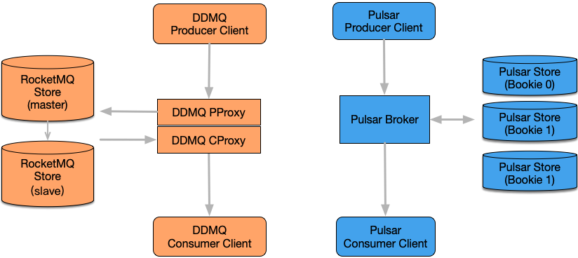
INTERNAL USE ONLY
DDMQ vs PulsarINT
相同
计算存储分离
多租户隔离
水平可扩展
单点故障高可用
多语言客户端
限流
事务消息
ERNAL USE
 | DDMQ | Pulsar
可用性 | 非强依赖ZK | 强依赖ZK
Client | Thrift, 单连接上请求应答模型 | Pb，连接复用，Python/Node
延迟消息 | 持久化、循环 | 内存
读写分离 | 是 | 否
独有功能 | HTTP推送消费、Groovy脚本功能、优先级消息、多环境染色功能、压测标记、消息key检索... | 强一致存储、单机多盘存储、读写盘分离、Schema、Topic粒度空间管理、加密认证、分段消息、集群负载均衡...
Notes:
下面我们来对比一下DDMQ和Pulsar的架构。
左边橙色的图是当前MQ的架构，也是类似计算存储分离，Proxy对外提供生产和消费服务，Proxy层可以水平扩展，proxy节点对等、存储层RocketMQ是主从架构，单点故障能保证高可用，也有用限流、事务、延迟消息等功能。
业务通过我们提供的生产客户端生产消息时，首先会连接到MQ的proxy，proxy将消息写入到存储层RocketMQ。右边图蓝色的部分是Pulsar的架构，Pulsar的生产客户端连接到Pulsar的Broker，Broker把消息写入到存储成bookkeeper。
不同点大概有以下5点：
1可用性：DDMQ不强依赖ZK。zk挂了，实时生产消费不影响，配置变更受影响；pulsar zk 过期会退出或者重连
2客户端：client轻量简单，性能有限制。Thrift实现的RPC，单条连接上做的是请求应答模型，缺点是单连接上的数据利用率低。一个请求需要等上一个请求应答之后才能处理。Pulsar是Protobuf连接复用模型，一条连接可以bind多个生产消费的实例
3延迟消息: DDMQ的延迟消息是基于RocksDB实现，可持久化。Pulsar的延迟消息是纯内存的方式。
4、读写分离：DDMQ读写分离，对于写入的稳定性保护更好，消费能水平扩展多组。Pulsar不分离，统一走broker。节省成本，延迟更低。
5、两者还有自己独有的功能。

Slide 8
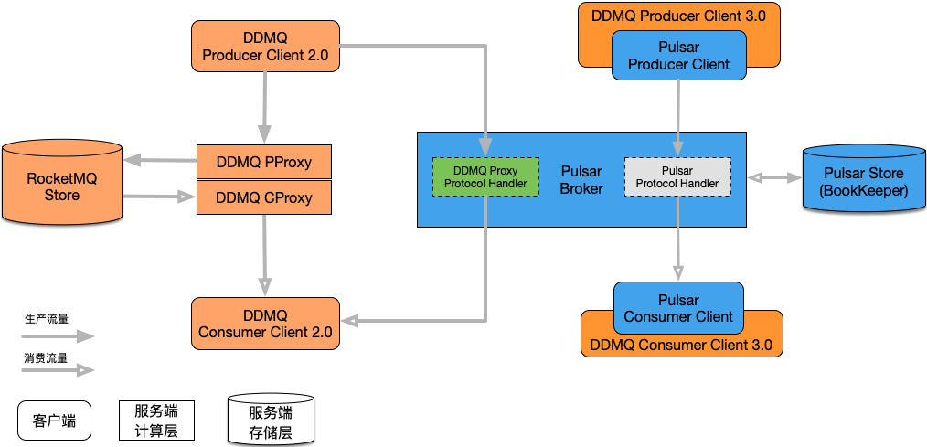
DDMQ on PulsarINT
关键点：
Proxy 协议适配层
DDMQ client 2.0
ONLY
ERNAL USE
Notes:
我们DDMQ的架构当前如何接入到Pulsar呢？本质是我们写一个Protocal Handler，适配了DDMQ的协议，客户端无需改造，这样就可以把消息写入到Pulsar Broker。
DDMQ Proxy 协议适配层 这部分包含两个关键点：1与客户端的协议适配。DDMQ Proxy 中已经实现了服务端基于Netty的改造，与Pulsar的匹配度比较高，适配成本不高。
2DDMQ 协议与Pulsar的消息交互。DDMQ 原来就支持RocketMQ和Kafka 两种存储层，已有一定程度的抽象层。

Slide 9
如何升级线上服务
目标：
适配成本低：业务无需改造
稳定性高：毫秒级抖动，平滑，业务感知小
方案：
双读 -> 双写 -> 单写 -> 单读
运维
Notes:
我们如何升级上万个线上服务呢？线上服务多种多样，让业务改造是非常困难的。我们的升级方案是完全兼容现有的SDK版本，业务无需改造。另外，业务稳定性要求高，我们能做到毫秒级抖动，业务感知小。
升级的基本原理就是：双读 -> 双写 -> 单写 -> 单读。

Slide 10
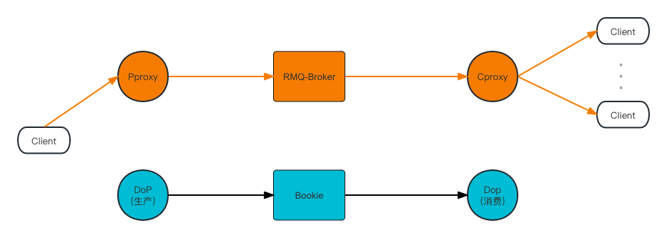
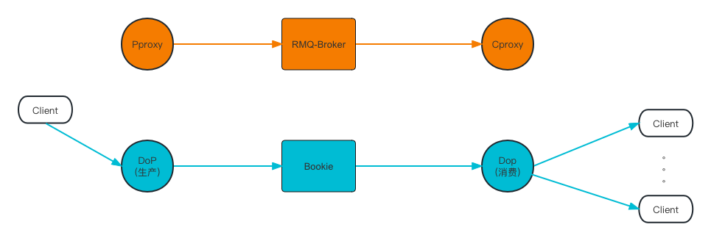
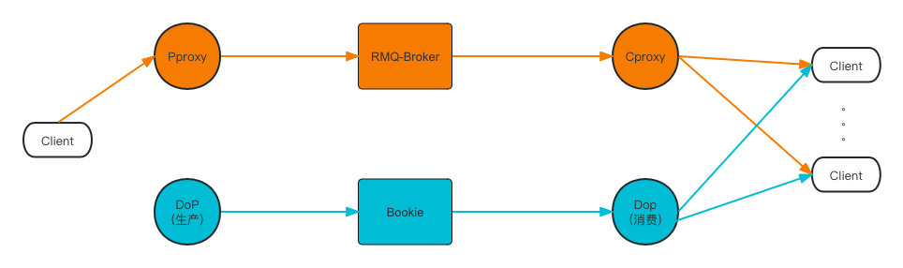
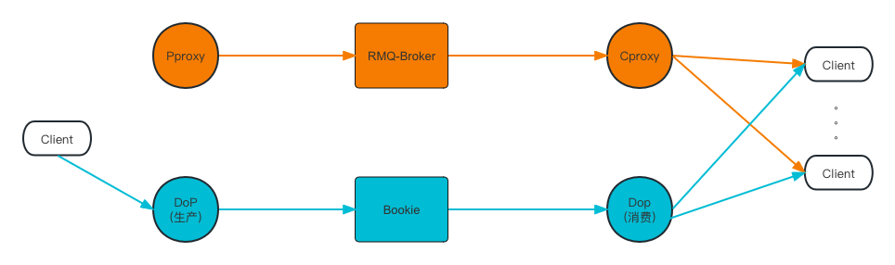
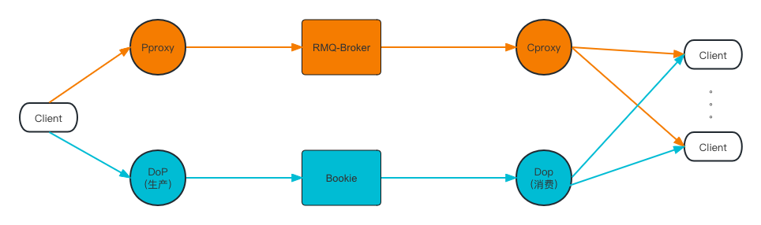
如何升级线上服务
运维
Notes:
通过我们服务发现的模块控制ProxyServer地址的下发来控制读写客户端的连接。
橘黄色链路是老架构的链路，新架构的链路是蓝色部分。
双读：让所有的消费客户端都连接到新链路；然后开始双写，数据一部分写到新链路、一部分写老链路；没有问题后，我们开始只写新链路，等到老链路的数据完全消费，断开老链路的读。最后只剩下单写新链路和单读新链路。这样就完成了服务的平滑升级。

Slide 11
DDMQ with Pulsar
云原生化架构升级
运行成本降低
运维人效提升
云原生
DDMQ
运维
低成本
Notes:
DDMQ 基于Pulsar实现了云原生化改造，整体运行成本预估能降低50%，在丰富产品功能、提升运维人效等方面都取得了明显的收益。

Slide 12
已解决痛点和社区贡献
1. 减少lookup请求，提升Producer的发送性能，节约CPU资源 https://github.com/apache/pulsar/pull/13239
2. 负载均衡的优化，提供更合理的分配策略(PIP-182)，让集群负载更平均，提升稳定性 https://github.com/apache/pulsar/pull/16281 https://github.com/apache/pulsar/pull/16059
3. 优化Broker关闭顺序，解决集群上线造成业务异常问题 https://github.com/apache/pulsar/pull/16756
4. 动态缩容batchContainer的大小，避免偶尔的大消息 导致堆外占用过多 https://github.com/apache/pulsar/pull/17854
5. 限制batch发送堆外内存，避免限制超出 https://github.com/apache/pulsar/pull/17936
6. 打散线程池 https://github.com/apache/pulsar/pull/20522
7. index目录优化 https://github.com/apache/bookkeeper/issues/3419
8. 态缩容batchContainer的大小，避免偶尔的大消息 导致堆外占用过多 https://github.com/apache/pulsar/pull/17854
9. 限制batch发送堆外内存，避免限制超出 https://github.com/apache/pulsar/pull/17936
10. ……………
云原生
运维
Pulsar和Bookkeeper社区累计贡献PR 400+

Slide 13
DDMQ proxy的优势
1.1 提升系统可扩展性
1.2 提升系统的可维护性

Slide 14
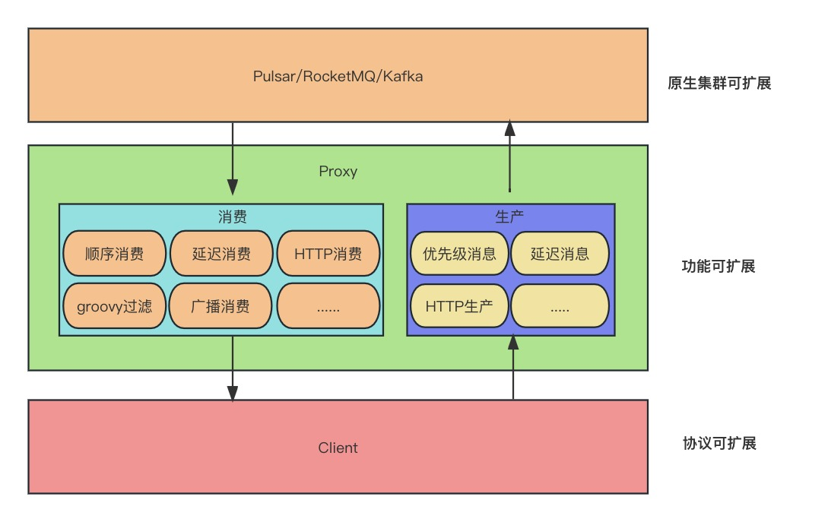
提升系统可扩展性
Notes:
原生集群扩展性：我们的 Proxy 具备出色的可扩展性，能够灵活适应不同的开源消息队列（如 Pulsar、RocketMq、Kafka 等），以满足不同用户的多样需求。
功能独立性：Proxy 集成了一系列特性，这些特性不依赖于底层原生集群是否支持，只需确保原生集群能够基本收发消息，Proxy 层的特性依然可以无缝使用。
协议灵活性：Proxy 具备协议的可扩展性，我们可以在不影响原生集群协议的情况下，快速定制和更改客户端与服务器之间的通信协议。这种方式有助于快速满足用户需求，而无需修改原生集群协议，减少潜在的冲突。
多语言客户端兼容性：我们的设计还可以降低多语言客户端的开发工作，因为不受原生集群变更的影响，保证了各语言客户端与基础客户端的功能兼容和对齐。

Slide 15
提升系统可维护性
迁移Topic所属集群(kafka->rocketMq->Pulsar->…)
服务端参数控制，提高系统灵活性
降低服客户端复杂性，降低客户端升级频率
Notes:
1. 由于引入 Proxy，系统迁移变得更加便捷。客户端无需升级或改动，可以轻松地将服务迁移到新集群，而原生集群的灵活性保持不变。
2. 服务端获得更多控制权，可以根据需要调整参数，例如消息重试次数、消费超时时间、重试间隔以及其他运维参数。这提高了系统的适应性，同时减少了因客户端配置错误而引发的潜在风险，有助于提高集群的稳定性。
3. 客户端可以立即享受 Proxy 提供的功能，而不需要进行升级。此外，将功能开发与架构升级与客户端版本升级分离，提高了需求开发上线的效率，减少了不必要的耦合。

Slide 16
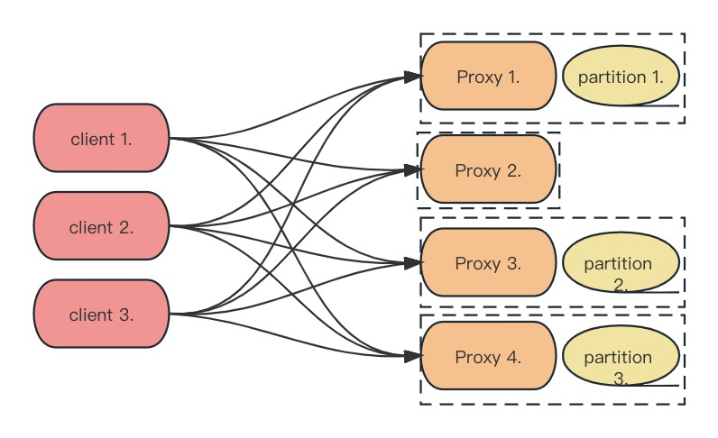
现有痛点:集群规模有瓶颈
Pull
此Proxy不own任何partition

Slide 17
DDMQ应用Pulsar未来规划
DDMQ SDK封装Pulsar原生SDK，解决现有集群瓶颈痛点
拥抱Pulsar原生特性(offload，延迟消息等)
积极融入Pulsar周边生态(connector的使用等)

Slide 18


加入我们

Slide 19
Thanks

